Slide 1
საყოველთაო ჯანდაცვის პროგრამის ფარგლებში გაწეული ხარჯი ასაკობრივ ჭრილში
SSA

Slide 2
ჯანდაცვაზე დანახარჯები ასაკობრივ ჭრილში
SSA, OECD

Slide 3
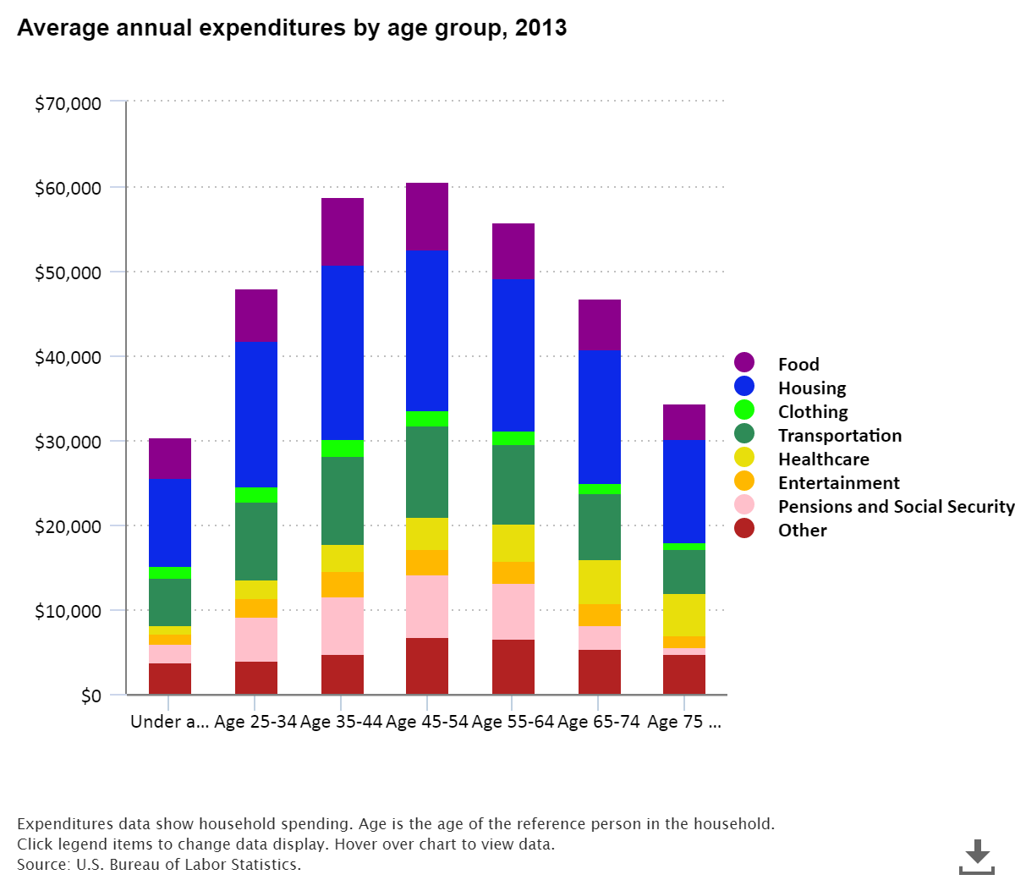

Slide 4
